Slide 1
CSS
Les Arrières-plans
Créé par Adrien Morin

Slide 2
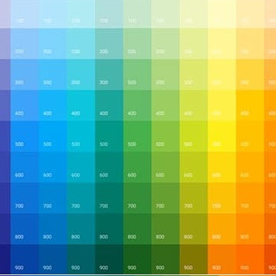

Couleur d’arrière plan
Vous pouvez mettre une couleur d’arrière plan à n’importe quel élément HTML avec la propriété CSS :
background-color: valeur_color;

Slide 3
Exercice
01
Créer une nouvelle division avec 400px de largeur et 300px de hauteur.
Ajouter un fond vert à cette division.

Slide 4



Image d’arrière plan
Vous pouvez mettre une image d’arrière plan à n’importe quel élément HTML avec la propriété CSS :
background-image: url(lien/vers/votre/image.jpeg);

Slide 5

Exercice
02
Modifier le fond de votre division par une image de paysage.

Slide 6
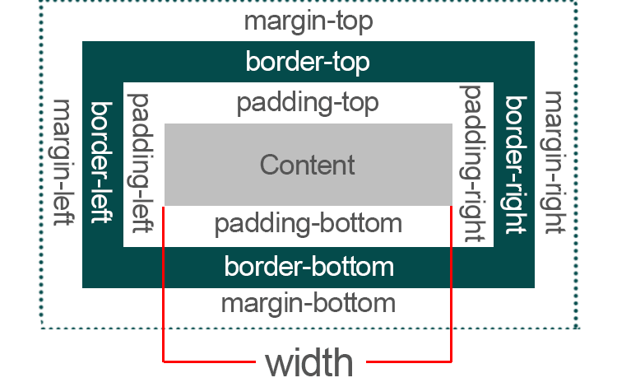
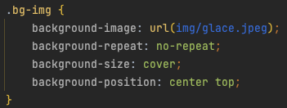
Mise en forme du texte
Voici les principales propriétés CSS permettant de modifier le comportement d’une image d'arrière-plan.
Répétition des images background-repeat Permet de controller la répétition des images d’arrière-plan sur l’axe x et y. no-repeat : aucune répétition repeat-x : répétition sur l’axe x (horizontal) repeat-y : répétition sur l’axe y (vertical) repeat : (default) répétition sur les deux axes
Taille des images background-size Permet de controller la taille de l’image en largeur et hauteur 80px 50px : donne une image d’arrière-plan de 80px de largeur et de 50px de hauteur cover : permet d’étirer l’image en respectant les ratios sur toute la largeur et la hauteur
Position des images background-position Permet de controller la position (les coordonnées d’affichage) de l’image d’arrière plan dans l’espace disponible avec les paramètres suivants : top, bottom, center, right et left

Slide 7
Exercice
02
Rendre votre image adaptable à la taille de l’élément automatiquement et sans répétition.

Slide 8

Merci pour votre attention

